Slide 1



Презентационные материалы о наиболее значимых результатах исследований и разработок Сеченовского университета в 2025 году, востребованных организациями реального и финансового секторов экономики, организациями социальной сферы

Slide 2


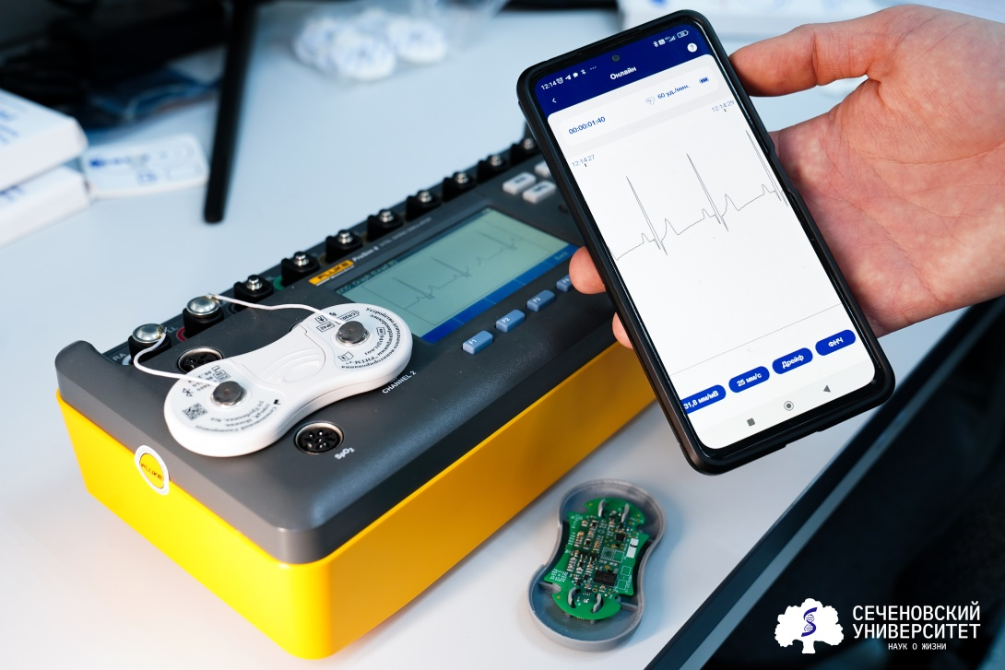
Устройство длительного мониторинга ЭКГ «РИТМ-1»
Описание результата:
Инновационный компактный программно-аппаратный комплекс для непрерывного мониторинга ЭКГ до 14 дней. Устройство передает данные на смартфон, обеспечивая удаленный контроль и долгосрочный анализ без проводов. Ключевые преимущества — использование стандартных расходных материалов для снижения затрат и мобильность, позволяющая вести мониторинг в условиях повседневной активности.
Эффект (ценность):
Устройство «РИТМ-1» повышает эффективность диагностики сердечно-сосудистых заболеваний за счёт длительного непрерывного мониторинга ЭКГ вне клиники. Это сокращает расходы на госпитализацию и амбулаторные визиты, снижает нагрузку на врачей, повышает точность постановки диагноза и качество медицинского обслуживания. Для страховых и финансовых организаций уменьшение затрат на лечение хронических пациентов и повышение предсказуемости медицинских рисков. Для предприятий снижение потерь рабочего времени и повышение производительности за счёт раннего выявления сердечных нарушений у сотрудников.
Текущий статус разработки:
УГТ-7, получено регистрационное удостоверение
Соответствие разработки:
Приоритетным направлениям 2. Превентивная и персонализированная медицина, обеспечение здорового долголетия. Критическим технологиям 6. Технологии разработки медицинских изделий нового поколения, включая биогибридные, бионические технологии и нейротехнологии.
Заказчик/Потенциальный потребитель:
Медицинские учреждения (кардиологические центры, поликлиники, частные клиники); страховые компании (медицинское и корпоративное страхование); санатории и центры реабилитации; предприятия с программами корпоративного здоровья; научно-исследовательские и образовательные организации (в сфере медицины и биомедтеха), государственные структуры здравоохранения (региональные и федеральные программы профилактики заболеваний).
№стр. 1

Slide 3
Устройство длительного мониторинга ЭКГ «РИТМ-1»
Период получения результата:
2025 г. – 2027 г.
Стоимость разработки:
28 млн рублей
Ожидаемый объем выпуска:
2025 г. – 1000 шт. 2026 г. – 1000 шт.
Оценка степени локализации:
83 % соответствия отечественному производству
№стр. 2

Slide 4
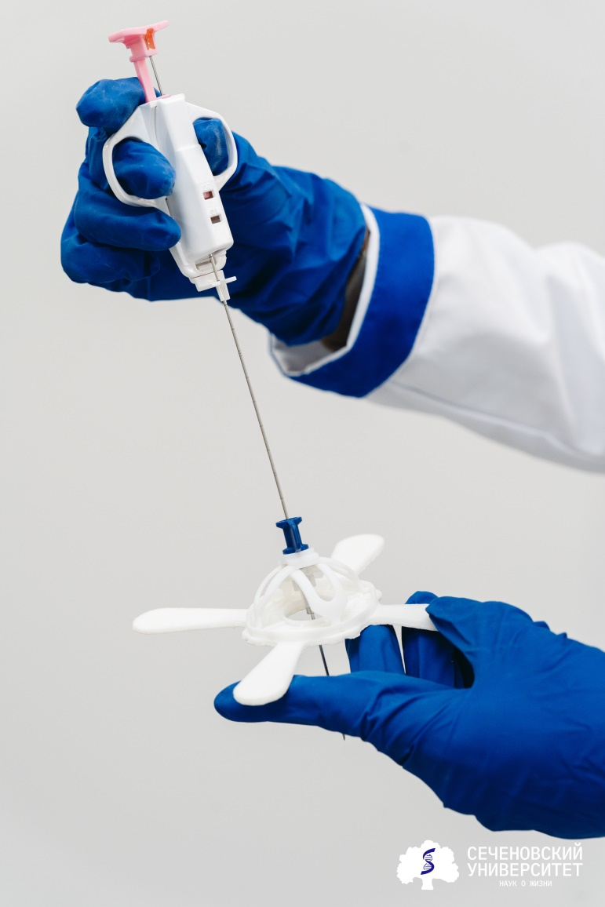
ExactNav для управляемого инвазивного доступа к тканям, подлежащим обследованию и/или лечению
Описание результата:
В российской клинической практике ежегодно находят свое применение свыше трехсот тысяч биопсий, где универсальное УЗИ (~250 000), а высокоточная КТ (~75 000) — решает самые сложные диагностические задачи. Направляющая система ExactNav применяется для визуализации и корректировки биопсии под контролем компьютерной томографии с целью диагностики опухолей легких, печени, почек, поджелудочной железы, надпочечников, костных тканей и лимфатических узлов.
Эффект (ценность):
Клинический эффект: достижение цели с погрешностью до 1–2 мм. (против 5–10 мм при ручном введении)., снижает риск повреждения сосудов и нервов, упрощает процедуру для врача, сокращает время процедуры на 30-50% ). Социальный эффект: снижение количества осложнений и повторных процедур; позволит избежать: повторных процедур (экономия за счет сокращения затрат на операцию); осложнений (экономия на их лечение). Сокращение времени процедуры и лучевой нагрузки.
Текущий статус разработки:
УГТ5, разработана Конструкторская документация опытного образца изделия. Текущая стадия - подготовка технологической оснастки для изготовление опытно-промышленной партии медицинского изделия.
Соответствие разработки:
Приоритетным направлениям: политика в области коммерциализации и инноваций; внедрение в экономику и социальную сферу высоких технологий, коммерциализация РИД и трансфер технологий.
Заказчик/Потенциальный потребитель:
Медицинские учреждения (кардиологические центры, поликлиники, частные клиники) Научно-исследовательские и образовательные организации (в сфере медицины и биомедтеха)
№стр. 13

Slide 5
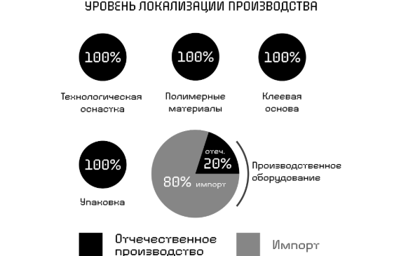
ExactNav для управляемого инвазивного доступа к тканям, подлежащим обследованию и/или лечению
Период получения результата:
Оценка степени локализации:
2025 г. – 2027 г.
Стоимость разработки:
20 млн рублей
Ожидаемый объем выпуска:
Прогнозируемый объем выпуска 8000 шт. в год к 2028 году ~48 млн рублей.
№стр. 14

Slide 6
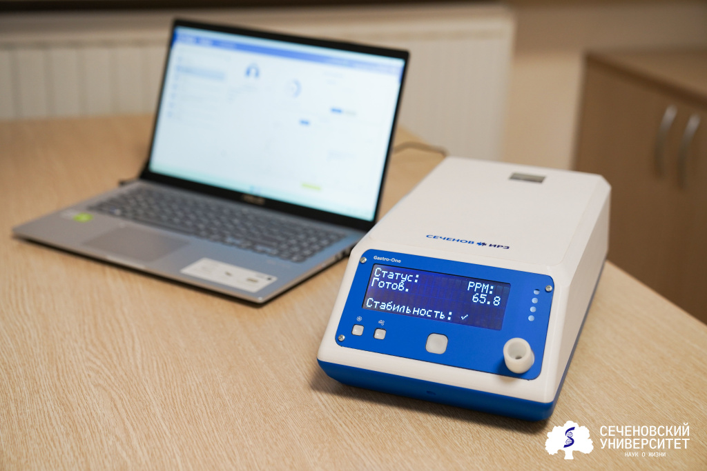
Анализатор водорода "Gastro One"
Описание результата:
Прибор для определенияф концентрации водорода в выдыхаемом человеком воздухе позволяет применять полученные данные для диагностики таких нарушений со стороны желудочно-кишечного тракта (ЖКТ), как синдром избыточного бактериального роста (СИБР) и нарушение всасывания углеводов, для своевременной диагностики снижения числа пациентов с хроническими заболеваниями
Эффект (ценность):
«Gastro One» обеспечивает раннее выявление нарушений пищеварения (СИБР, непереносимость углеводов), что снижает количество хронических заболеваний ЖКТ и связанных с ними затрат на лечение. Прибор позволяет проводить неинвазивную диагностику в амбулаторных условиях, повышая пропускную способность и экономическую эффективность медицинских учреждений. Для страховых компаний снижение расходов на лечение хронических форм заболеваний. Для предприятий уменьшение потерь рабочего времени из-за заболеваний ЖКТ у сотрудников. Для системы здравоохранения повышение уровня профилактики и снижение нагрузки на стационары.
Текущий статус разработки:
УГТ-9, получено регистрационное удостоверение.
Соответствие разработки:
Приоритетным направлениям: 2. Превентивная и персонализированная медицина, обеспечение здорового долголетия. Критическим технологиям: 3. Биомедицинские и когнитивные технологии здорового и активного долголетия. Сквозным технологиям: 5. Технологии создания отечественных средств производства и научного приборостроения.
Заказчик/Потенциальный потребитель:
Медицинские учреждения (гастроэнтерологические отделения, поликлиники, частные клиники), диагностические центры и лаборатории, страховые компании, санатории, реабилитационные центры, научно-исследовательские институты и вузы медицинского профиля, органы здравоохранения (региональные и федеральные программы профилактики заболеваний ЖКТ).
№стр. 3

Slide 7
Анализатор водорода "Gastro One"
Период получения результата:
2025 г. – 2026 г.
Стоимость разработки:
18 млн рублей
Ожидаемый объем выпуска:
2025 г. – 20 шт. 2026 г. – 50 шт.
Оценка степени локализации:
80 % соответствия отечественному производству
№стр. 4

Slide 8
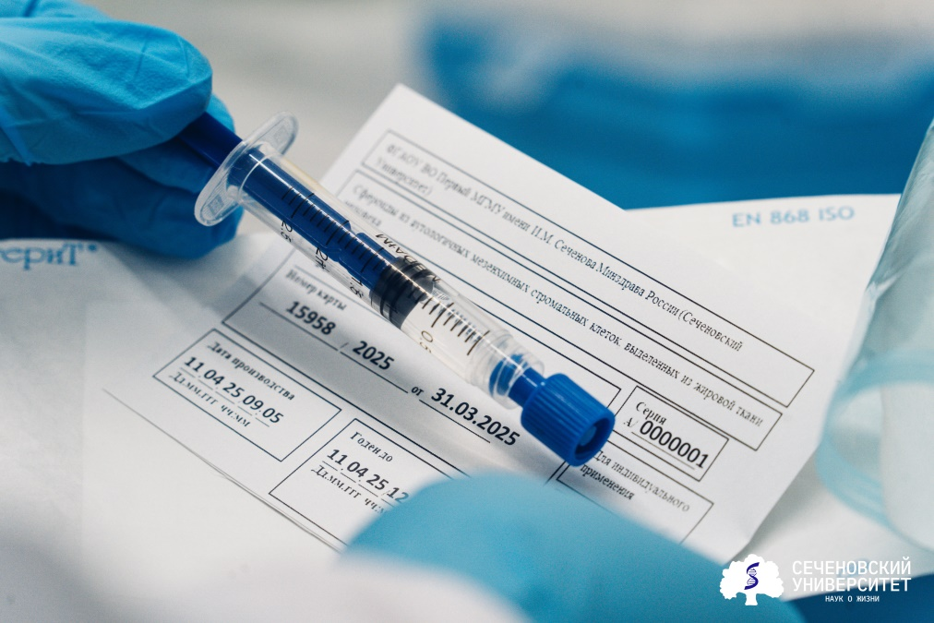
Биомедицинский клеточный продукт
на основе 3D-сфероидов для лечения
перфораций барабанной перепонки
Описание результата:
Индивидуальный биомедицинский клеточный продукт (иБМКП), основанный на 3D-сфероидах из аутологичных мезенхимальных стволовых клеток. Препарат создан на основе платформенной технологии, которая служит основой для последующего масштабирования и расширения линейки клеточных продуктов для применения в оториноларингологии, травматологии и ортопедии, урологии и гинекологии.
Эффект (ценность):
- снижение частоты осложнений и повторных перфораций барабанной перепонки на 20–30% в течение 12 месяцев по сравнению с традиционными методами с использованием аутотрансплантатов и бесклеточных материалов;
- сокращение сроков эпителизации и функционального восстановления барабанной перепонки в среднем на
25–40%, что позволяет уменьшить период реабилитации с 6–12 недель до 3–6 недель
Социальная значимость
- снижение распространённости стойких нарушений слуха и связанных с ними ограничений трудоспособности у пациентов 18–60 лет, на которых приходится до 60–65% случаев хронических перфораций барабанной перепонки;
- сокращение длительности лечения и госпитализации пациентов за счёт уменьшения числа осложнений и повторных хирургических вмешательств, что позволяет снизить совокупные расходы на лечение одного пациента на 20–30% по сравнению с текущими затратами в рамках стандартной терапии.
Текущий статус разработки:
УГТ-9, получено разрешение на производство (лицензия № Л048-00110-77/02120365 от 14.04.2025) и применение иБМКП (регистрационный номер разрешения: Р125-00148-77/03876509)
Соответствие разработки:
Приоритетным направлениям: превентивная и персонализированная медицина, обеспечение здорового долголетия. Национальным целям: увеличение ожидаемой продолжительности жизни до 78 лет к 2030 году и до 81 года к 2036 г. Критическим технологиям: биомедицинские и когнитивные технологии здорового и активного долголетия; технологии разработки лекарственных средств и платформ нового поколения (биотехнологических, высокотехнологичных и радиофармацевтических лекарственных препаратов).
Заказчик/Потенциальный потребитель:
Клинический: группа компаний "МЕДСИ"
В рамках масштабирования применения иБМКП через механизм франшизы:
Саратовский ГМУ имени В.И. Разумовского, Башкирский государственный медицинский университет
№стр. 5

Slide 9
Биомедицинский клеточный продукт
на основе 3D-сфероидов для лечения
перфораций барабанной перепонки
Период получения результата:
2023 г. – 2025 г.
Стоимость разработки:
25 млн рублей
Ожидаемый объем выпуска:
2025 - 5 шт.
2026 - 50 шт.
2027 - 100 шт.
2028 - 200 шт.
2029 - 400 шт.
2030 - 1000 шт.
Оценка степени локализации:
60% соответствия отечественному производству
№стр. 6

Slide 10
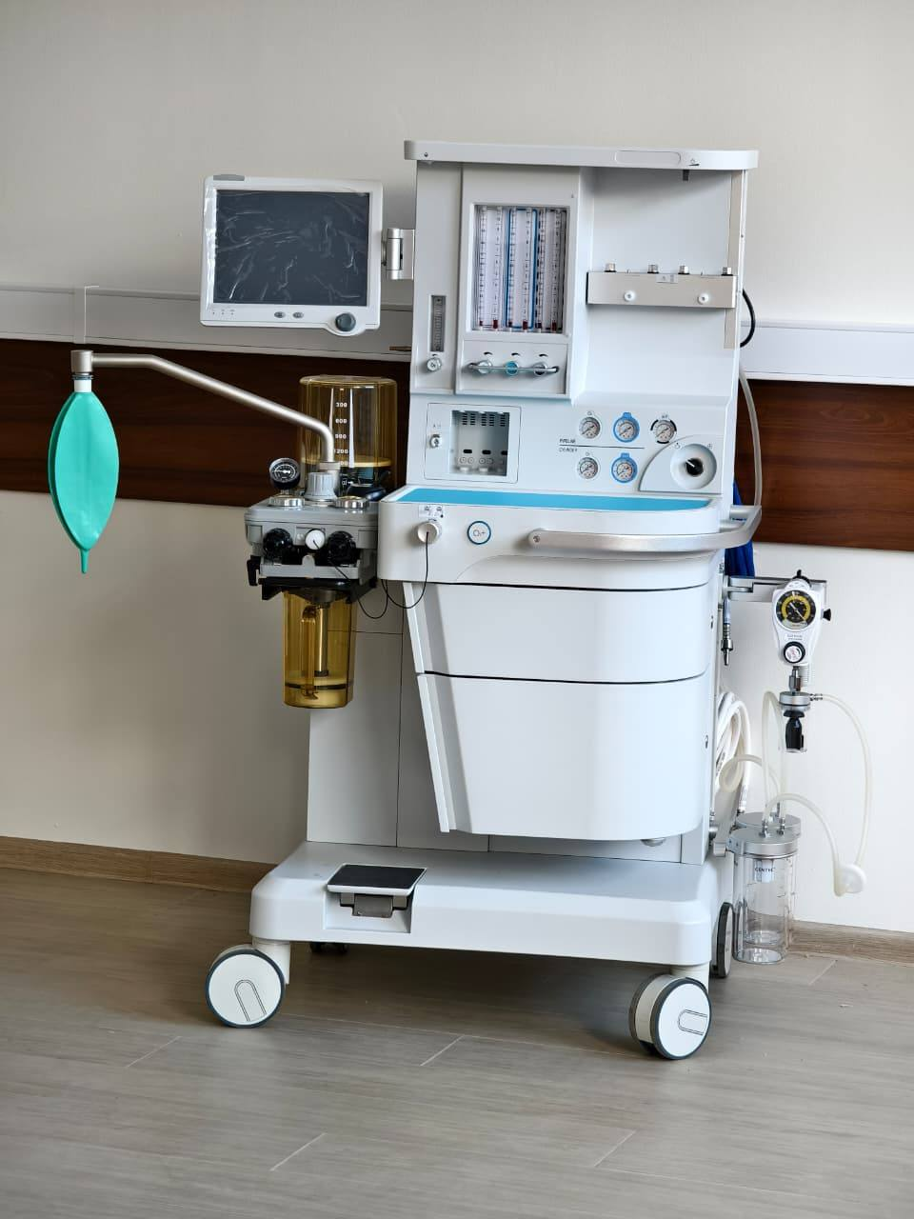
Аппарат наркозно-дыхательный «Кедр К50» экспертного класса
Описание результата:
Стационарный аппарат для проведения общей анестезии и ИВЛ, обеспечивающий максимальную безопасность и точность контроля. Рассчитан на интенсивную эксплуатацию в операционных отделениях. Широкий спектр интеллектуальных режимов вентиляции. Высокоточный мониторинг дыхательных объемов и давления. Профессиональные режимы вентиляции, возможность подключения модулей расширения. Полная цифровая обработка данных с электронных ротаметров, точный контроль состояния пациента и подаваемого анестетического газа. Система аварийной подачи газовой смеси.
Эффект (ценность):
Клинический эффект: снижение интра- и послеоперационных рисков благодаря точному контролю параметров вентиляции и дозирования газовой смеси, что минимизирует вероятность осложнений, связанных с дыхательной и сердечно-сосудистой системами; экономическая эффективность эксплуатации достигается за счет снижения операционных расходов, в том числе экономичного расхода медицинских газов; индивидуализированный и точный контроль глубины анестезии и параметров вентиляции, обеспечивающий максимальную безопасность и комфорт во время хирургического вмешательства. Социальный эффект: снижение финансовой нагрузки на систему здравоохранения за счет сокращения количества интра- и послеоперационных осложнений, уменьшения длительности пребывания пациентов в стационаре и снижения потребности в дорогостоящей коррекции последствий. Экономия ресурсов за счет уменьшения расхода медицинских газов и оптимизации эксплуатационных затрат.
Текущий статус разработки:
УГТ6, проведение испытаний, получение регистрационного удостоверения
Соответствие разработки:
Приоритетным направлениям 2. Превентивная и персонализированная медицина, обеспечение здорового долголетия. Критическим технологиям 6. Технологии разработки медицинских изделий нового поколения, включая биогибридные, бионические технологии и нейротехнологии.
Заказчик/Потенциальный потребитель:
Медицинские учреждения (кардиологические центры, поликлиники, частные клиники) Научно-исследовательские и образовательные организации (в сфере медицины и биомедтеха)
№стр. 7

Slide 11
Аппарат наркозно-дыхательный «Кедр К50» экспертного класса
Период получения результата:
2025 г. – 2027 г.
Стоимость разработки:
16 млн рублей
Ожидаемый объем выпуска:
2027 г. – 100 шт.
Оценка степени локализации:
55% соответствия отечественному производству
№стр. 8

Slide 12
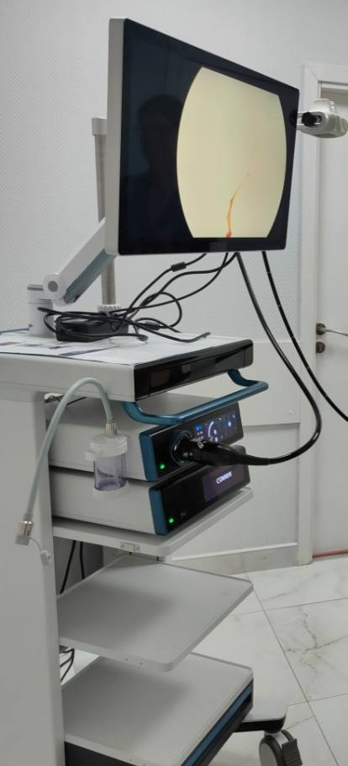
Аппарат искусственной вентиляции легких «Ива И50» экспертного класса
Описание результата:
Инновационный аппарат ИВЛ «ИВА И50» для комплексной респираторной поддержки критических состояний в условиях ОРИТ. Устройство обеспечивает прецизионную искусственную вентиляцию легких с расширенными возможностями мониторинга и управления. Ключевые преимущества - интеллектуальная система адаптивной вентиляции, универсальность для всех возрастных групп пациентов и многоуровневая система безопасности, обеспечивающая максимальную защиту при лечении наиболее сложных случаев дыхательной недостаточности. Ключевые характеристики и преимущества: 1. Улучшенная интеллектуальная вентиляция 2. Универсальность применения 3. Многоуровневая система безопасности
Эффект (ценность):
Клинический эффект: снижение интра- и послеоперационных рисков благодаря точному контролю параметров вентиляции и дозирования газовой смеси; экономическая эффективность эксплуатации за счет снижения операционных расходов, в том числе экономичного расхода медицинских газов; индивидуализированный и точный контроль глубины анестезии и параметров вентиляции, обеспечивающий максимальную безопасность и комфорт во время хирургического вмешательства. Социальный эффект: снижение финансовой нагрузки на систему здравоохранения за счет сокращения количества интра- и послеоперационных осложнений, уменьшения длительности пребывания пациентов в стационаре и снижения потребности в дорогостоящей коррекции последствий. Экономия ресурсов за счет уменьшения расхода медицинских газов и оптимизации эксплуатационных затрат.
Текущий статус разработки:
УГТ6, проведение испытаний, получение регистрационного удостоверения
Соответствие разработки:
Приоритетным направлениям 2. Превентивная и персонализированная медицина, обеспечение здорового долголетия. Критическим технологиям 6. Технологии разработки медицинских изделий нового поколения, включая биогибридные, бионические технологии и нейротехнологии.
Заказчик/Потенциальный потребитель:
Медицинские учреждения (кардиологические центры, поликлиники, частные клиники) Научно-исследовательские и образовательные организации (в сфере медицины и биомедтеха)
№стр. 9

Slide 13
Аппарат искусственной вентиляции легких «Ива И50» экспертного класса
Период получения результата:
2025 г. – 2027 г.
Стоимость разработки:
16 млн рублей
Ожидаемый объем выпуска:
2027 г. – 100 шт.
Оценка степени локализации:
55% соответствия отечественному производству
№стр. 10

